Slide 1

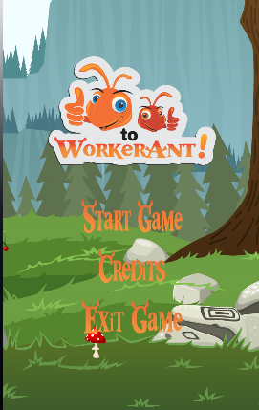
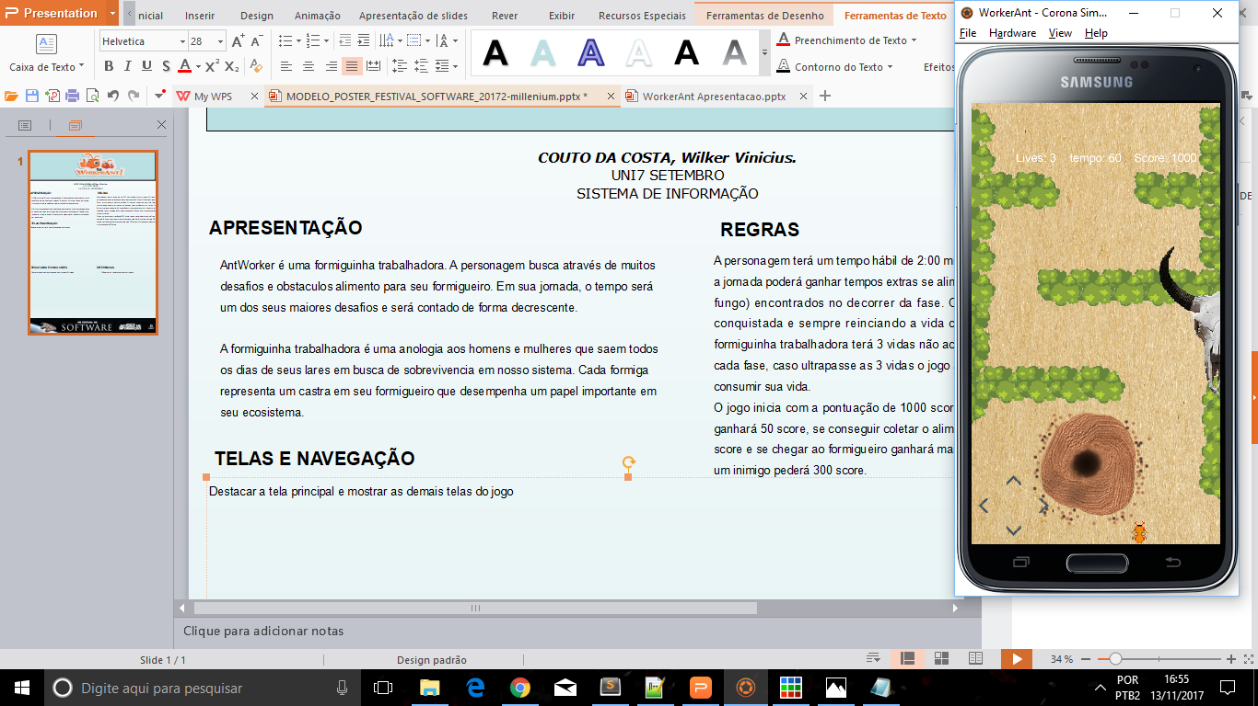
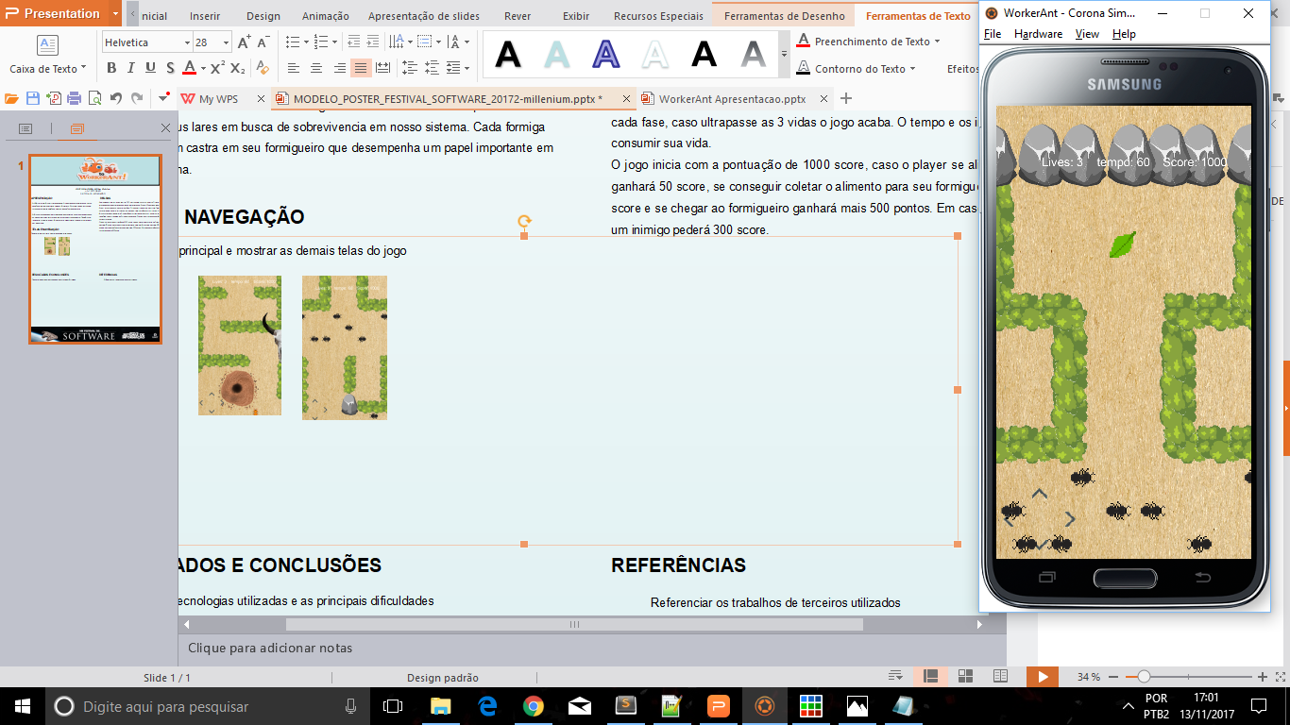
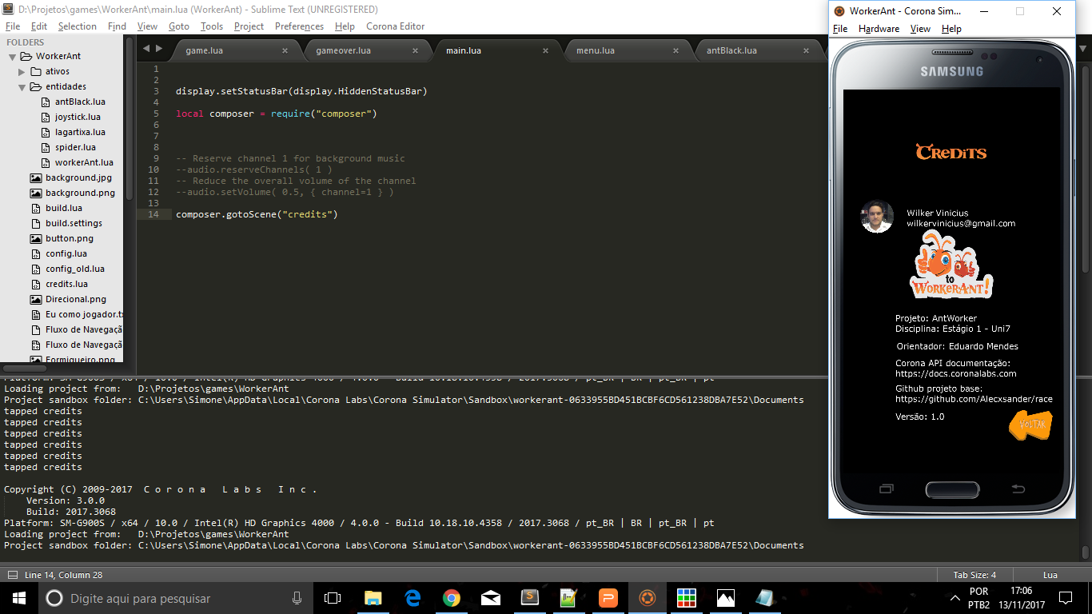
COUTO DA COSTA, Wilker Vinicius.
UNI7 SETEMBRO
SISTEMA DE INFORMAÇÃO
APRESENTAÇÃO
TELAS E NAVEGAÇÃO
A formiguinha trabalhadora é uma anologia aos homens e mulheres que saem todos os dias de seus lares em busca de sobrevivência em nosso sistema. Cada formiga representa uma castra em seu formigueiro que desempenha um papel importante em seu ecosistema.
WorkerAnt é uma formiguinha trabalhadora. A personagem busca através de muitos desafios e obstáculos alimento para seu formigueiro. Em sua jornada, o tempo será um dos seus maiores desafios e será contado de forma decrescente.
REGRAS
A personagem terá um tempo hábil de 2:00 minutos para concluir o objetivo. Durante a jornada poderá ganhar tempos extras se alimentando de fungos (10 segundos adicionais cada fungo) encontrados no decorrer da fase. O jogo partirá sempre da última fase conquistada e sempre reinciando a vida caso haja colisão com um inimigo. A formiguinha trabalhadora terá 3 vidas não acumulativas para concluir o objetivo de cada fase, caso ultrapasse as 3 vidas o jogo acaba. O tempo e os inimigos poderão consumir sua vida.
O jogo inicia com a pontuação de 1000 score, caso o player se alimente de fungo ganhará 50 score, se conseguir coletar o alimento para seu formigueiro ganhará 500 score e se chegar ao formigueiro ganhará mais 500 pontos. Em caso de colisão com um inimigo pederá 300 score..
Jogo Acaba quando concluir todas as fases.
RESULTADOS
Sem dúvida nenhuma a parte mais interessante do Corona Sdk no desensolvimento do projeto WorkerAnt foi o uso da Linguagem de programação Lua, que demonstrou ser uma linguagem extramamente flexivel, eficiente e de fácil aprendizado. Graças ao simulador de dispositivo do Corona SDK foi possivel entender o comportamento em tempo real e o resultado de cada código implementado, facilitando o desenvolvimento do projeto.
Para implementação do projeto foi utilizado:
Linaguem: Lua 5.1
Framework: Corona Sdk versão 2017.3068(2017.03.31)
Editor: Sublime Text
Criação de Sprites: Piskel versão 0.12.0
Editor de Fisica: PhysicsEditor versão 1.6.2 da CodeAndWeb
REFERÊNCIAS
Corona Labs: https://coronalabs.com/
Lua Documentation: https://www.lua.org/docs.html
Canais Youtube:
CriaJogos:https://www.youtube.com/watch?v=tT8UFhIIFlI&list=PLqYboeh3Jru55Yq4J08zsBoOwwwjUtZNA LizardGameDev:https://www.youtube.com/watch?v=cCLpq46h6sg&list=PL0spRZv0cMAIcJWufafVIhbDmFD6Ko9vE CarlosGutierre:https://www.youtube.com/watch?v=PtwjpxH4CDI&t=150s
GitHub:
https://github.com/Alecxsander
https://github.com/ManoelSilva/super-d-the-game

